Slide 1

Hur kan en berättelse användas på nytt?

Slide 2
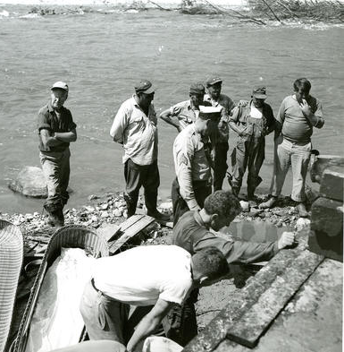
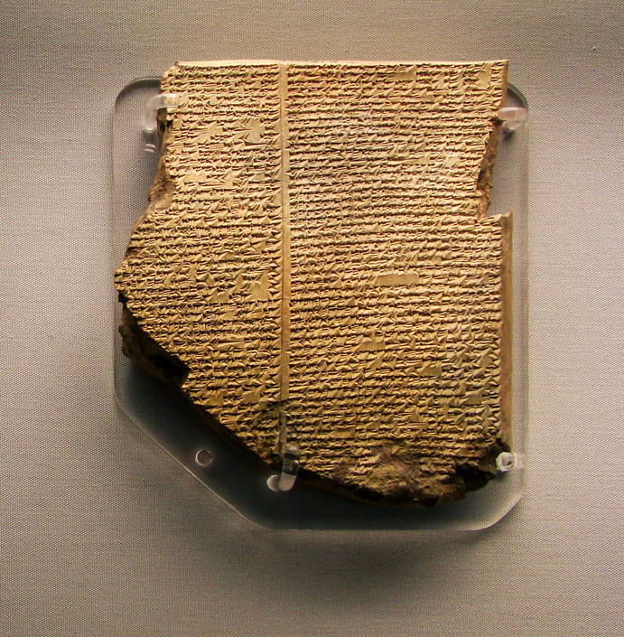
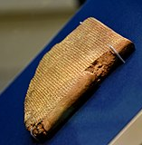
The Epic of Gilgamesh
- The Flood Tablet
Det här fotot av Okänd författare licensieras enligt CC BY-SA
Det här fotot av Okänd författare licensieras enligt CC BY-NC-ND
Det här fotot av Okänd författare licensieras enligt CC BY-SA
Den här stenplattan kommer från gamla Assyrien (Irak/Syrien/Turkiet)
Den är nästan 3000 år gammal. Berättelsen på tavlan är ungefär 4000 år gammal.
https://www.worldhistory.org/image/4821/flood-tablet-of-the-epic-of-gilgamesh/
https://www.britishmuseum.org/collection/object/W_K-3375

Slide 3
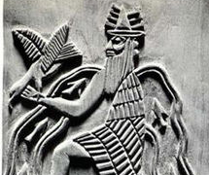
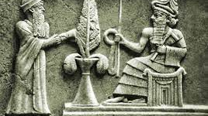
Har du hört den förut?
هل سمعت ذلك من قبل؟
Det här fotot av Okänd författare licensieras enligt CC BY-SA
Enlil – gudarnas kung ءملك الآلهة
Enki – Vattnets gud إله الما

Slide 4
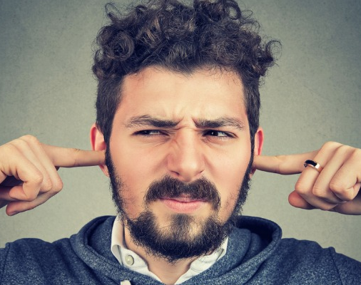
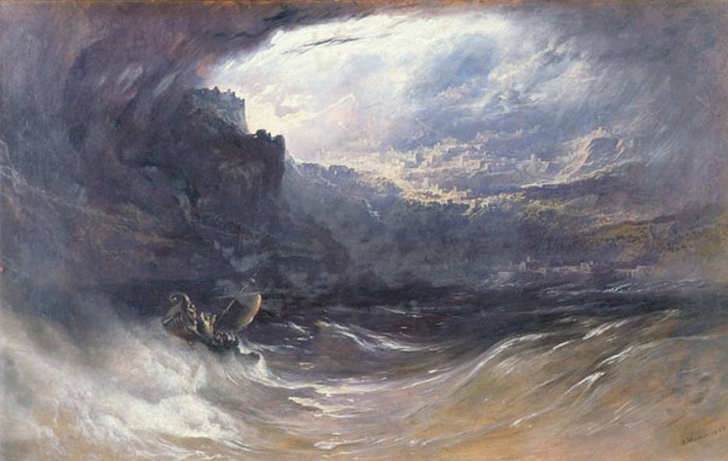
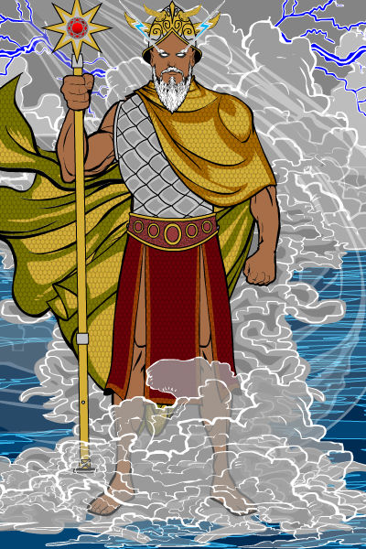
Har du hört den förut?
يعتقد إنليل أن الناس بصوت عال جدا.
يقرر قتل جميع الناس عن طريق إغراق الأرض
Enlil tycker att människorna är väldigt högljudda.
Han bestämmer sig för att döda alla människor genom att svämma över jorden

Slide 5
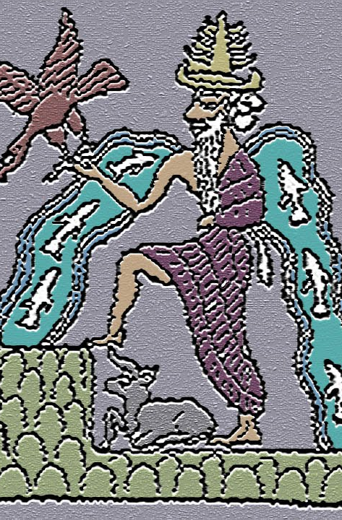
Har du hört den förut?
Enki tycker synd om människorna.
Han varnar en av människorna för översvämningen.
Mannen som blev varnad hette Utnapishtim.
الرجل الذي تم تحذيره كان يدعى Utnapishtim.

Slide 6
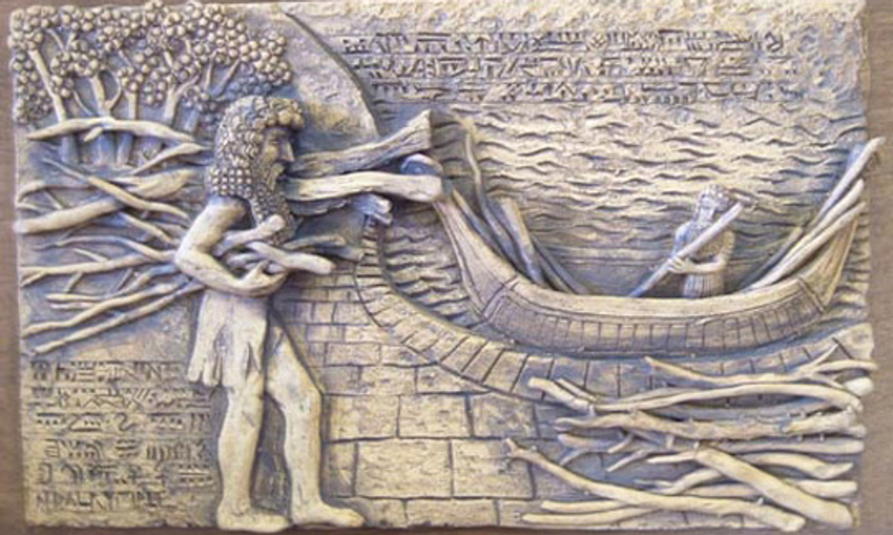
Utnapistim bygger en stor båt

Slide 7
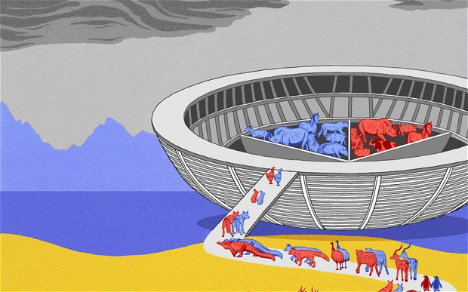
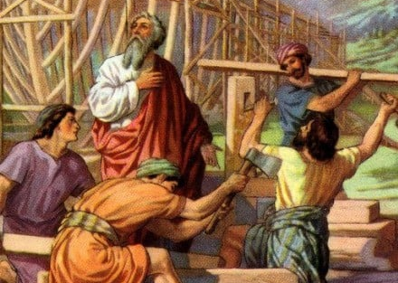
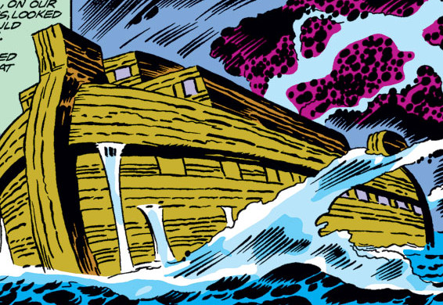
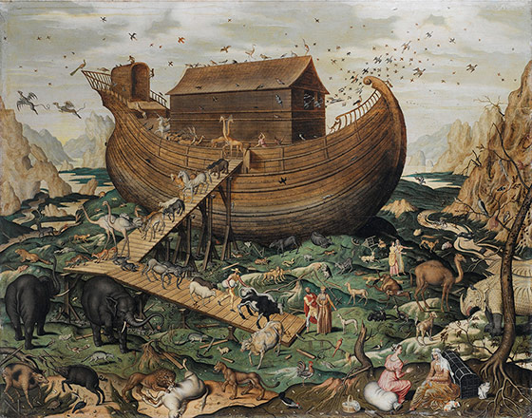
Utnapishtim
Båten är stor
Två av varje djur går på båten
Sedan kommer översvämningen
ثم يأتي الطوفان

Slide 8
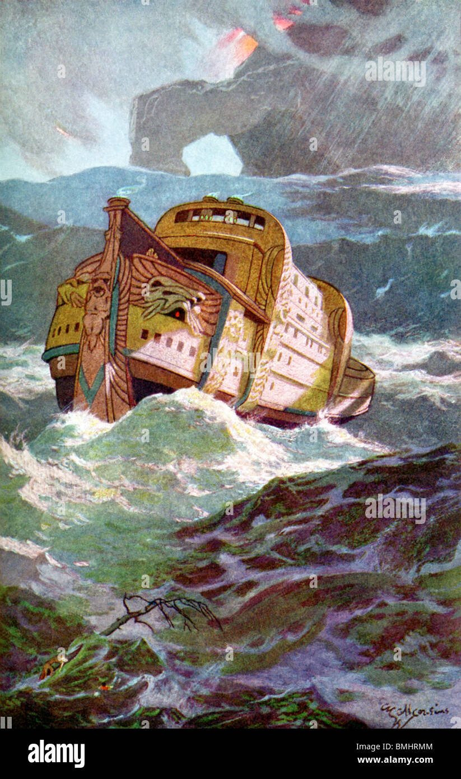
Översvämningen
Jorden svämmar över av vatten.
Bara Utnapistim och hans familj överlever.

Slide 9
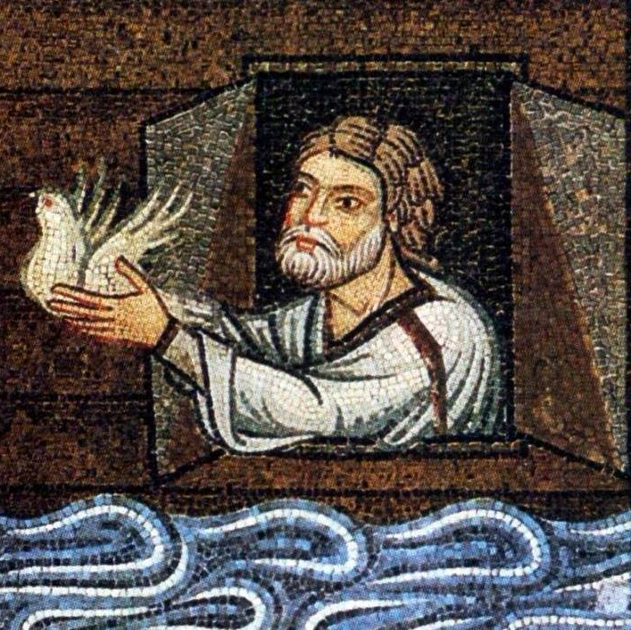
Fåglarna
Efter många dagar släpper Utnapistim ut fåglar för att hitta land.
På tredje försöket hittar en fågel land.

Slide 10
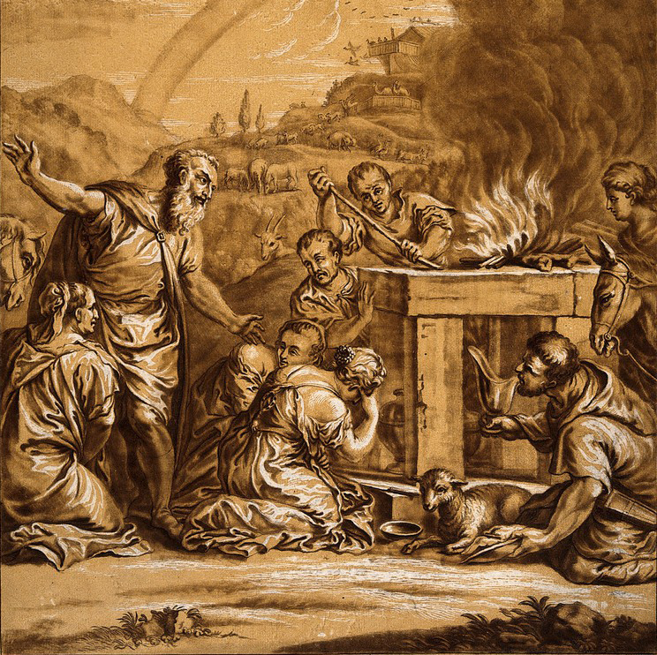
Utnapistim offrar till gudarna
Som tack för hjälpen offrar Utnapishtim flera djur till Enki.
Enlil, Gudarnas kung, känner lukten och bestämmer sig för att aldrig mer översvämma jorden.
Han sätter en regnbåge i himlen som tecken.
كشكر للمساعدة ، يضحي Utnapishtim بالعديد من الحيوانات إلى Enki.
يشم إنليل ، ملك الآلهة ، رائحته ويقرر ألا يغمر الأرض مرة أخرى.
يضع قوس قزح في السماء كعلامة.

Slide 11
Känner du igen historien?
Vilka andra historier har du hört som liknar den här?

Slide 12
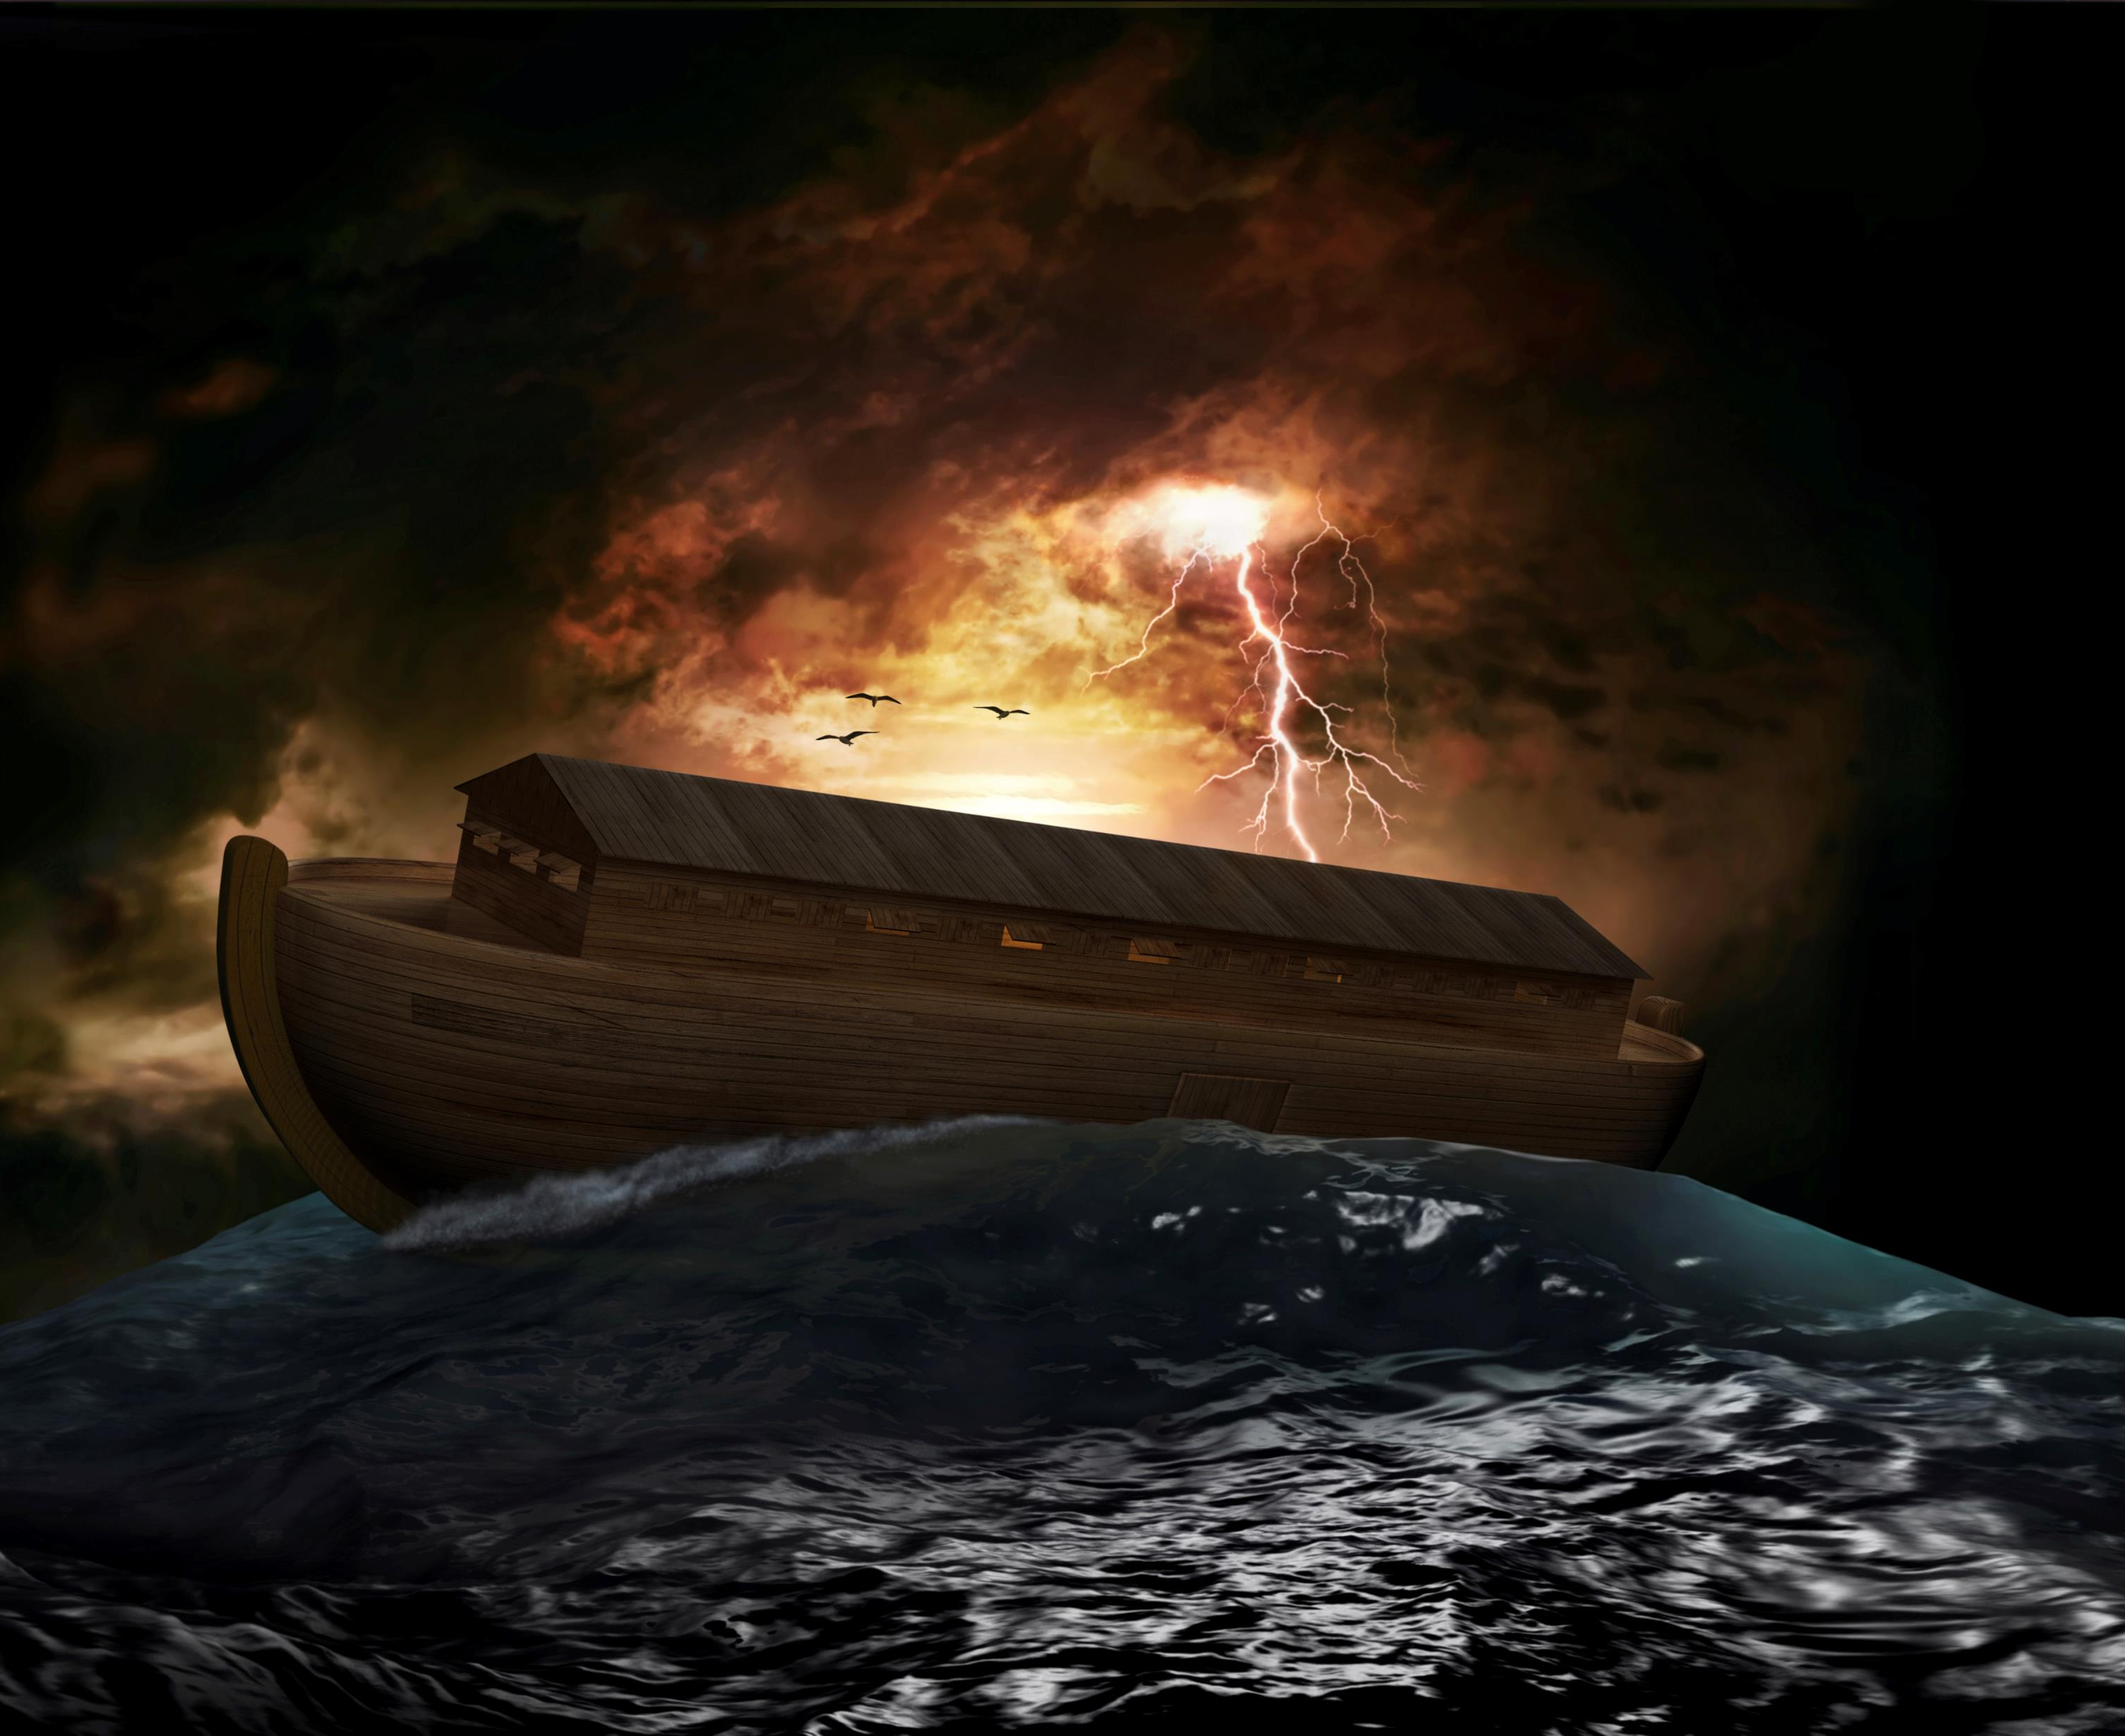
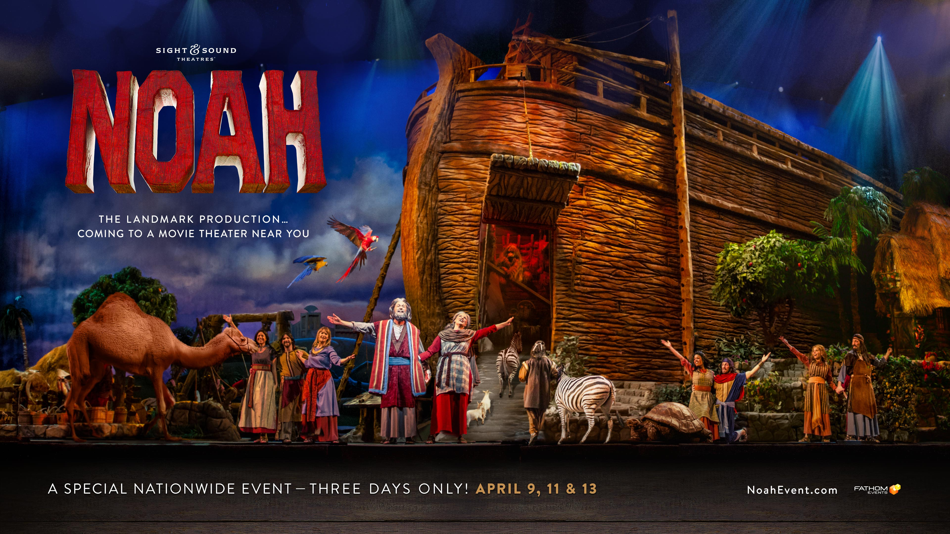
Utnapistim / Noa
Samma historia
Andra gudar
Andra hjältar

Slide 13
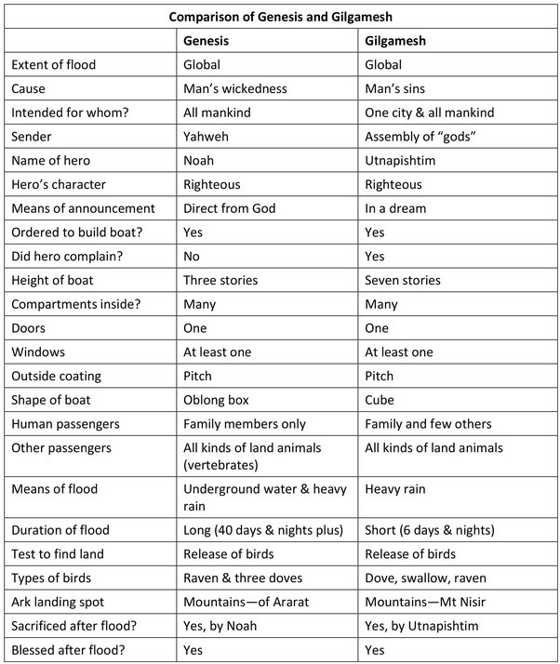
Likheter
Likheterna är många!
Skillnad
Namn på hjälten
guden
storleken på båten
längden på översvämningen
namnet på berget i slutet av historien.

Slide 14
Det finns fler berättelser som också är liknande
1Africa
2Americas
  2.1North America
  2.2Mesoamerica
  2.3South America
    2.3.1Canari
    2.3.2Inca
    2.3.3Mapuche
    2.3.4Muisca
    2.3.5Tupi
3Asia
  3.1Ancient Near East
    3.1.1Mesopotamian
    3.1.2Abrahamic religions
  3.2China
  3.3Iran
  3.4India
  3.5Indonesia
  3.6Japan
  3.7Korea
  3.8Malaysia
  3.9Philippines
  3.10Thailand
  3.11Taiwan's Saisiat Tribe
  3.12Vietnam
4Europe
  4.1Classical Antiquity
  4.2Medieval Europe
    4.2.1Baltic area
    4.2.2Breton
    4.2.3Cornish
    4.2.4Irish
    4.2.5Welsh
    4.2.6Norse
    4.2.7Bashkir
  4.3Modern era folklore
    4.3.1Finnish
5Oceania
  5.1Australia
  5.2Polynesia

